Slide 1
Úvod do elektronové mikroskopie, TEM
Bi8920 Pokročilé mikroskopické metody
Josef Jaroš
Ústav histologie a embryologie
Lékařská fakulta, Masarykova univerzita

Slide 2
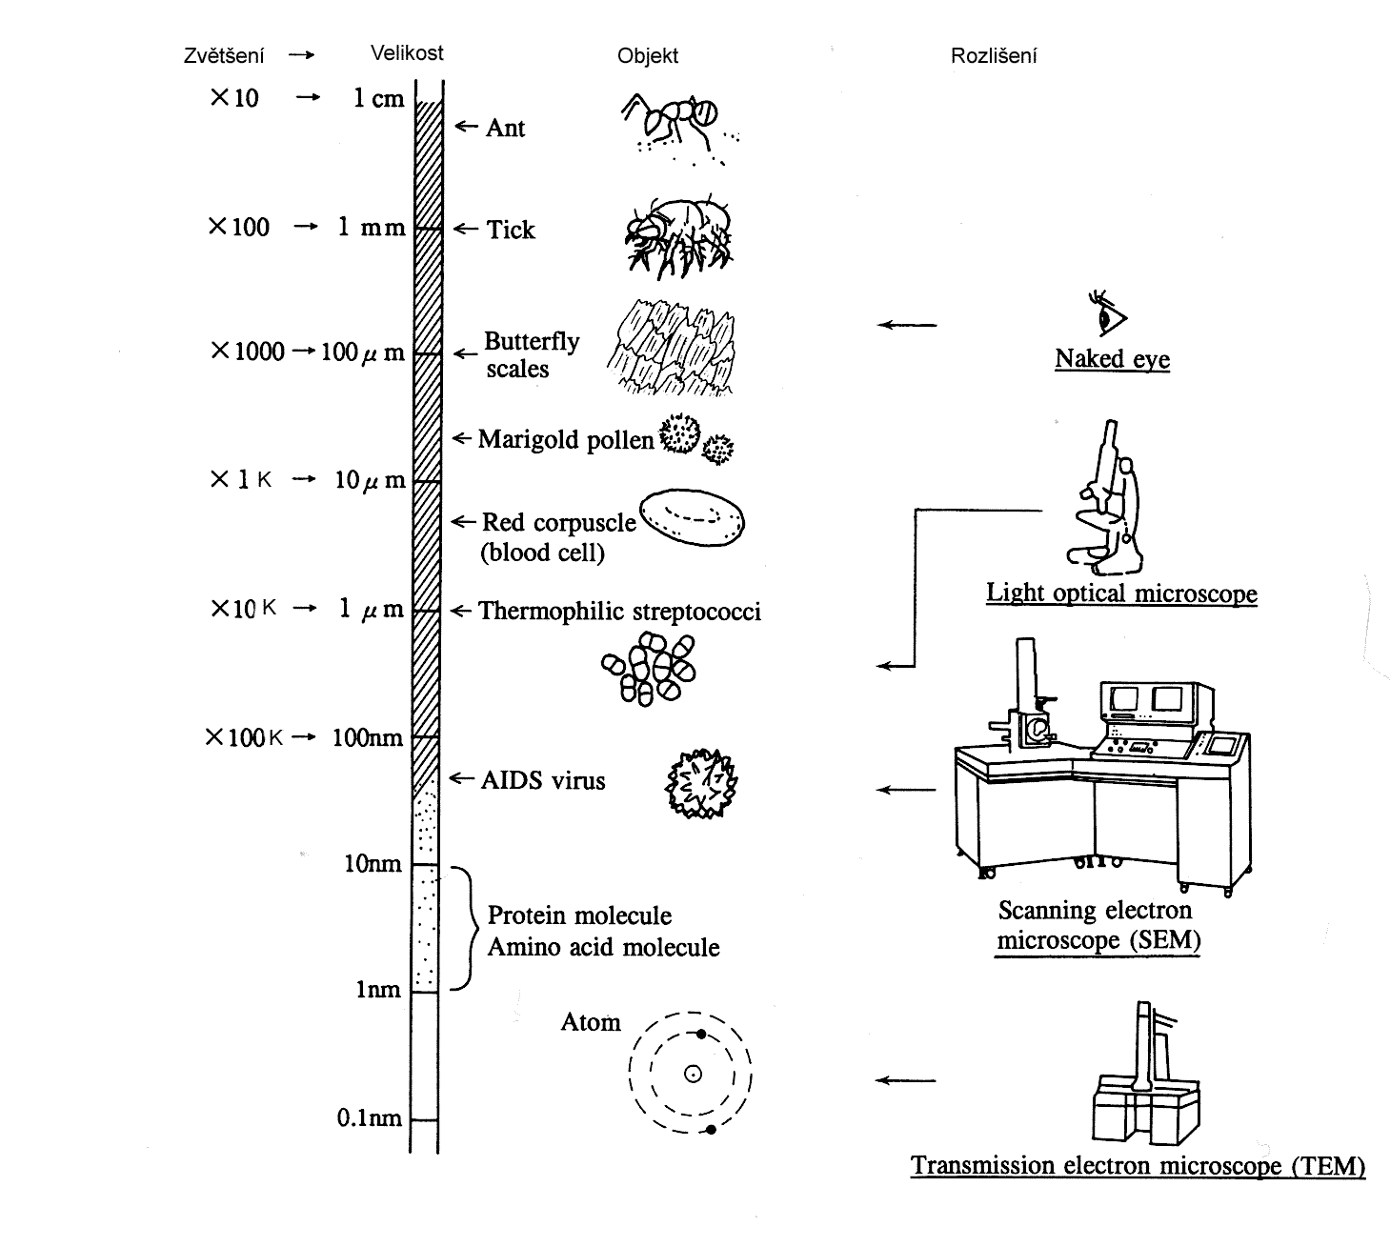
Srovnání rozměrů a rozlišení
Atom vodíku = 0,529⁻¹⁰ m = 0,05 nm
Jádro atomu = 10⁻¹⁵ m = 1 fm

Slide 3
Co je elektronová mikroskopie
EM je diagnostický nástroj , který umožňuje unikátní vhled do
  morfologie vzorku
    tvar a velikost částic (TEM)
  topologie
    povrchové vlastnosti (SEM)
  struktury, uspořádání
    krystalografické vlastnosti (Elektronová difrakce)
  složení materiálů
    prvkové složení (Analytická EM)
Elektronová mikroskopie, spolu s využitím rentgenového záření a dalších technik, významně podpořila vznik oboru molekulární biologie.

Slide 4
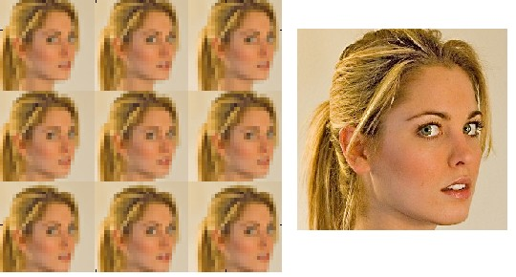
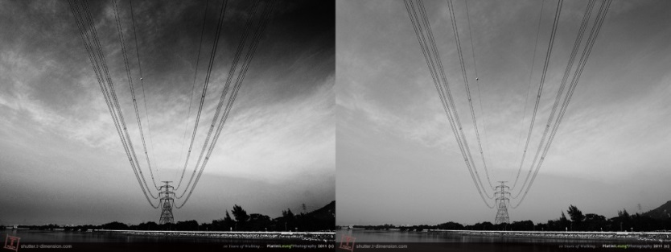
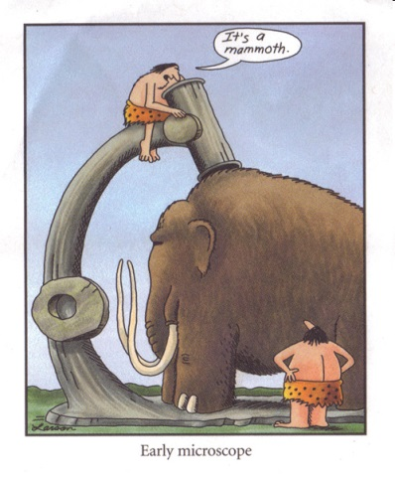
Mikroskop musí poskytnout
Rozlišení
  Schopnost přenést informaci o jemných detailech ze vzorku do obrazu
Kontrast
  Rozdíly v obrazu mezi hlavním prvkem a pozadím
Zvětšení
  Vytvořit obraz dostatečné velikosti, aby byly okem rozeznatelné podrobnosti.

Slide 5
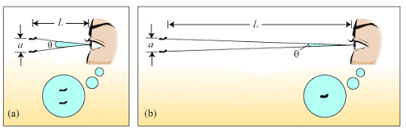
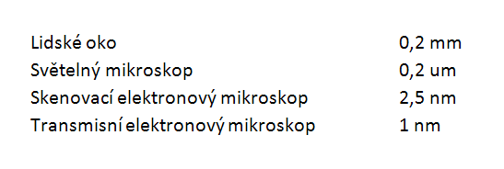
Rozlišovací schopnost lidského oka
d
d
Oko je schopno rozlišit 2 objekty – „mravence“
Oko není schopné rozlišit 2 objekty
Rozlišovací schopnost d je minimální vzdálenost pro rozlišení dvou bodů – „mravenců“).
Čočkou, či soustavou čoček lze objekty a tuto vzdálenost zvětšovat, čili je pak možné rozlišit body, které jsou si blíž.
Rozlišovací schopnost však pro optické systémy souvisí s vlnovou délkou světla λ. Abbe odvodil rovnici, ze které vyplývá, že R.S. ≈ 0,5 λ. Čili pro modré světlo (400 nm) platí, že ani silnější světelný mikroskop neumožní rozlišit body vzdálené méně než 200 nm.

Slide 6
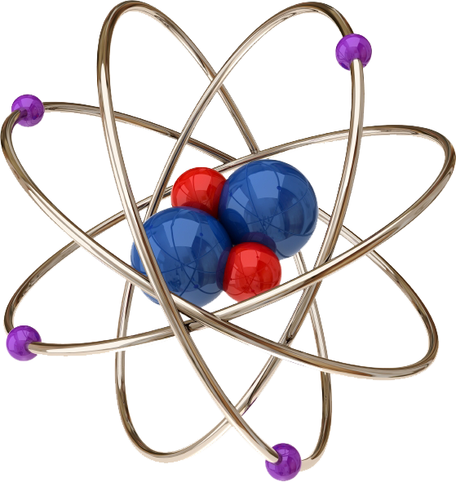

Proč elektrony?
Elektron
Proton
Elektron má náboj – negativní
Elektron je velmi lehký - 1800x lehčí než jaderné částice
Je výrazně jednodušší elektrony uvolnit z orbitalů
=> je možné elektrony urychlit v elektrickém poli
Když se uvolní elektrony z atomů ve vakuu, chovají se jako světlo
Napětím lze regulovat délku vlny elektronu
Při 100 kV je vln délka 0,0038 nm.
Ačkoliv v současnosti jsou TEMy využívány s rozlišením 0,1 nm. Vyšší rozlišení znamená technické obtíže.
Neutron
Atom vodíku = 0,529⁻¹⁰ m = 0,05 nm
Jádro atomu = 10⁻¹⁵ m = 1 fm

Slide 7

Vlnové vlastnosti
Doplňkové informace
V roce 1924 de Broglie postuloval dualitu částice a vlnění, tzn. každá částice se může projevovat jako vlnění a naopak.
Veškerá pohybující se částice má vlastnosti vlny s vln. délkou λ, která je nepřímo úměrná momentu hybnosti částice p.
(h - Planckova konstanta; m - hmotnost; v - rychlost)
Myšlenku duality částic a vlnění zavedl v roce 1905 Albert Einstein pro objasnění fotoelektrického jevu. Později byla experimentálně potvrzena i v souvislosti s jinými jevy.
https://cs.dbpedia.org/page/Dualita_%C4%8D%C3%A1stice_a_vln%C4%9Bn%C3%AD
https://www.wikiskripta.eu/w/Vlnov%C4%9B-korpuskul%C3%A1rn%C3%AD_dualismus

Slide 8
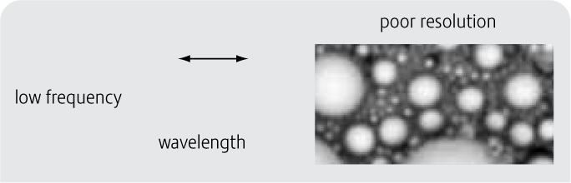

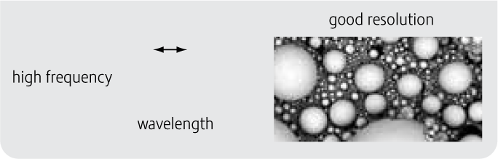

Jak je rozlišovací schopnost ovlivněna vlnovou délkou
dlouhá vlna
krátká vlna

Slide 9
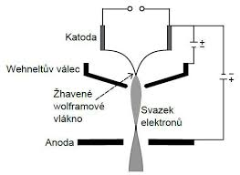
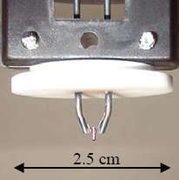
Zdroj elektronů
(elektronové dělo)
Zdrojem elektronů je ohnutý vodič-vlákno, kterým protéká proud – to je katoda
  Nejčastější materiály vlákna
    Wolfram (W)
    Thermionin (LaB₆)
    Schottky (ZrO/W)
  Rozdíly jsou v ceně a vlastnostech – zejména jasu
Elektrony v ohybu vypadávají, proletují štěrbinou a následně jsou urychleny směrem k anodě
Shottkyho
vlákno

Slide 10
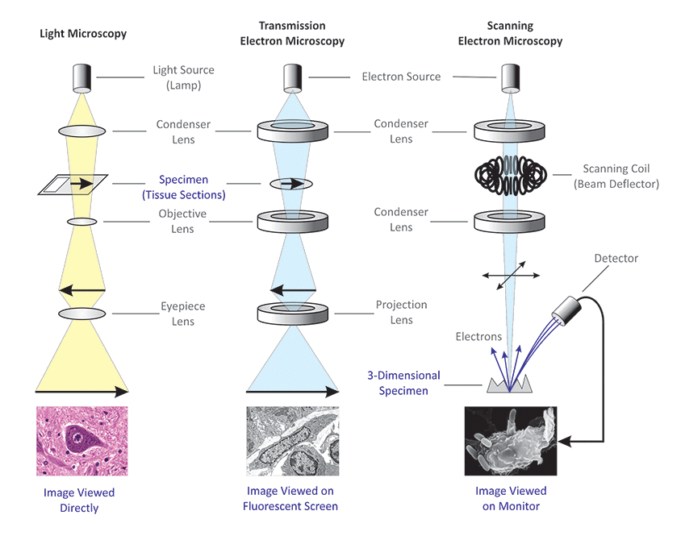
Směřování elektronového paprsku
kondenzorová „čočka“ (elektromagnetická cívka) soustředí svazek elektronů na preparát
„čočky“ objektivu a projektivu (další elektromagnetické cívky) směřují elektrony, které prošly preparátem, na fluorescenční stínítko nebo speciální kameru, kde se vytváří obraz.
Stínítko umožňuje převedení elektromagnetického vlnění na světlo.
Zdroj světla
(lampa)
Zdroj elektronů
Kondenzorová
čočka
Vzorek
Řez tkáně
Čočka
objektivu
Čočka
okuláru
Čočka
projekční
Oko nebo kamera
Fluorescenční
stínítko
nebo/a kamera

Slide 11
Elektrony dopadají na vzorek
Elektronový svazek
(primární elektrony)
E₀ = 0,1-30 keV
Odražené elektrony
50 eV < E ≤ E₀
Schémata interakce elektronů s hmotou po jejich dopadu
Pro TEM musí být preparát dostatečně tenký, aby elektrony prošly
Elektrony, která vzorkem projdou – ale nereagují s ním, vytváří na fluorescenčním stínítku / kameře světlé body
Auger/Rentgen/
Katodoluminiscence
Sekundární elektrony
E ≤ 50 eV
Vzorek
Rozptyl elektronů
1
Primární elektrony
3
2
1
Atom vzorku
-
-
-
+
-
-
-
Elastický rozptyl
elektronů
(velký úhel)
E= E₀
Neelastický rozptyl
elektronů
(malý úhel)
E= E₀ -dE
Průchod elektronů
bez rozptylu
E₀

Slide 12
Elektrony dopadají na vzorek
Elektronový svazek
(primární elektrony)
E₀ = 0,1-30 keV
Odražené elektrony
50 eV < E ≤ E₀
Schémata interakce elektronů s hmotou po jejich dopadu
Pro TEM musí být preparát dostatečně tenký, aby elektrony prošly
Elastický rozptyl ohybem dráhy v blízkosti jádra způsobí odklonění elektronů – žádná energie není z elektronu přenesena do vzorku – el. nedopadnou na stínítko a jsou registrovány jako tmavá místa vzorku – tento rozptyl je pro TEM zásadní
Auger/Rentgen/
Katodoluminiscence
Sekundární elektrony
E ≤ 50 eV
Vzorek
Rozptyl elektronů
2
Primární elektrony
3
2
1
Atom vzorku
-
-
-
+
-
-
-
Elastický rozptyl
elektronů
(velký úhel)
E= E₀
Neelastický rozptyl
elektronů
(malý úhel)
E= E₀ -dE
Průchod elektronů
bez rozptylu
E₀

Slide 13
Elektrony dopadají na vzorek
Elektronový svazek
(primární elektrony)
E₀ = 0,1-30 keV
Odražené elektrony
50 eV < E ≤ E₀
Schémata interakce elektronů s hmotou po jejich dopadu
Pro TEM musí být preparát dostatečně tenký, aby elektrony prošly
Neelastický rozptyl elektronů – reakce s elektrony vzorku
  způsobuje malý odklon elektronu a tyto vytváří v obraze vzorku nespecifické rozmazání – pro TEM je nežádoucí
  navíc část energie z elektronu je přenesena do vzorku, tzn.
  změní se vlnová délka elektronu
Auger/Rentgen/
Katodoluminiscence
Sekundární elektrony
E ≤ 50 eV
Vzorek
Rozptyl elektronů
3
Primární elektrony
3
2
1
Atom vzorku
-
-
-
+
-
-
-
Elastický rozptyl
elektronů
(velký úhel)
E= E₀
Neelastický rozptyl
elektronů
(malý úhel)
E= E₀ -dE
Průchod elektronů
bez rozptylu
E₀

Slide 14
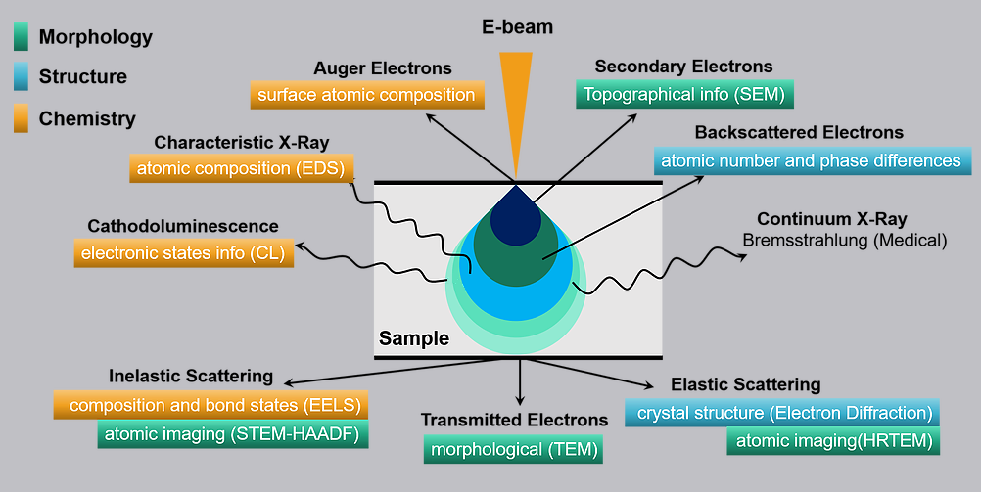
Druhy signálů vznikající při interakci pevné látky se svazkem urychlených elektronů, informace které poskytují a metody, kterými je možné je zachytit a analyzovat
Doplňkové informace
https://www.luolangli.com/microscopy

Slide 15
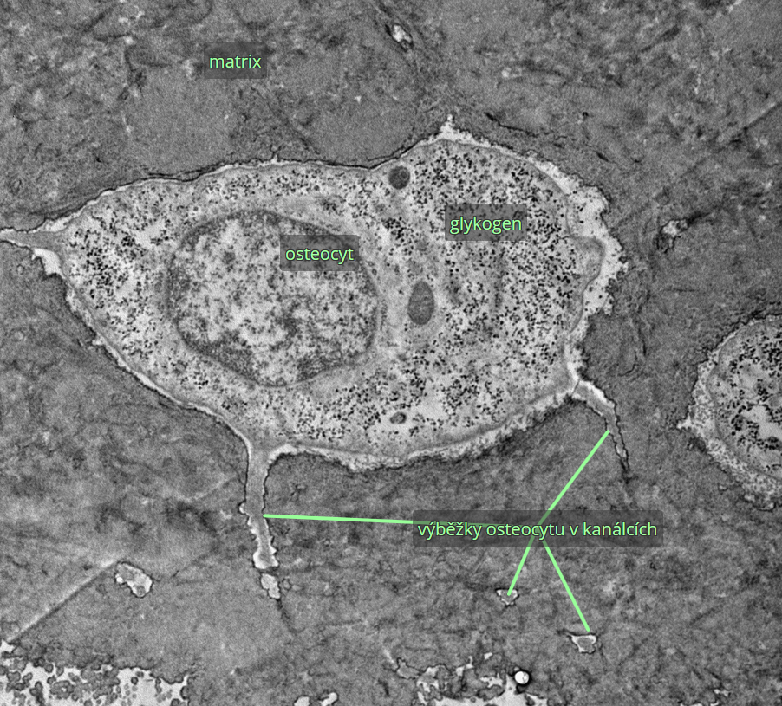
TEM vzorku kosti
(tkáň byla kontrastována těžkými kovy)
V místě membrány buňky je vyvázán těžký kov, který způsobil odklon většiny elektronů, nebo jeho pohlcení
Většina eletronů prošla tímto místem až na stínítko
https://is.muni.cz/do/rect/el/estud/lf/js19/mikroskopicky_atlas/web/index.html

Slide 16
Skenovací elektronový mikroskop (SEM)
Zdroj světla
(lampa)
Zdroj elektronů
Kondenzor
Kondenzor
Vzorek
Řez tkáně
Vychylovací
Cívka
(Usměrňovač svazku)
Čočka
objektivu
Čočka
objektivu
Fotonásobič a detektor
odražených elektronů
Čočka
okuláru
Čočka
projekční
Zpětně
odražené
elektrony
Oko
nebo kamera
Stínítko
nebo kamera
Pokovený vzorek

Slide 17
Směřování paprsku u SEM
kondenzorová „čočka“ (elektromagnetická cívka) soustředí svazek elektronů do malého místa (méně než 4 nm v průměru) na preparátu
směřování svazku elektronů je regulováno usměrňovačem svazku, což umožňuje skenování preparátu řádek po řádku
z povrchu pozorovaného objektu jsou vyráženy sekundární elektrony, které jsou zaznamenávány detektorem elektronů a zesilovány fotonásobičem
obraz povrchu pozorovaného objektu vzniká podobně jako u skeneru – rastrováním povrchu elektronovým svazkem

Slide 18
Srovnání TEM a SEM
 | TEM | SEM
Elektronový svazek | široký, statický | fokusovaný do bodu, vychylovaný řádek po řádku
Urychlovací el. napětí | v rozsahu 60-300.000 voltů | Urychlovací napětí mnohem nižší, netřeba penetrovat vzorek (100 V)
Interakce elektronů | Vzorek musí být velmi tenký (50 nm) | Možné skenovat široké spektrum vzorků - jednoduchá příprava
Snímání | Elektrony musí projít skrze vzorek | Potřebná informace je získána v blízkosti povrchu vzorku
Vyobrazení | Svazek elektronů je zaostřený na stínítko čočkou objektivu a zvětšeny k vytvoření obrazu | Obraz je vytvářen v průběhu rastrování (řádkování) povrchu vzorku

Slide 19
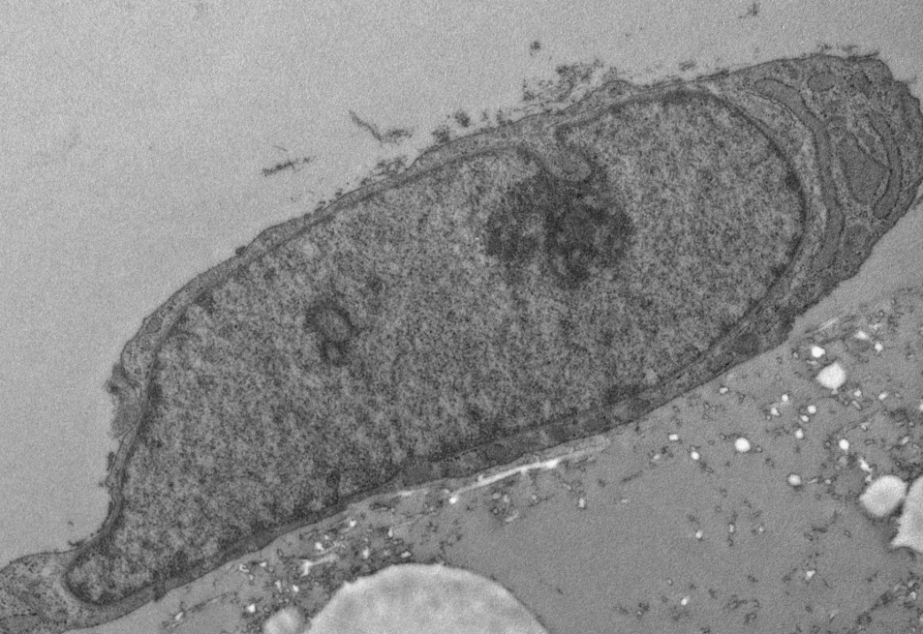
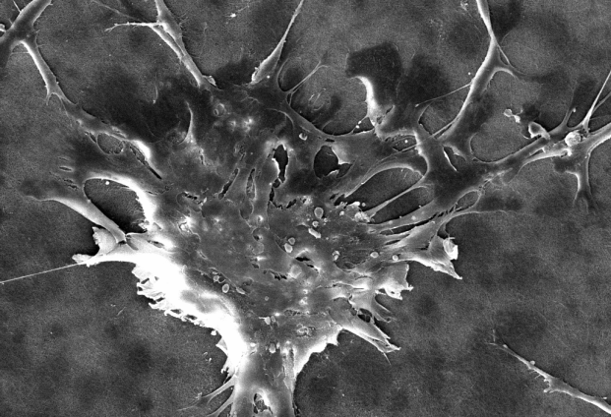
Elektronová mikroskopie buňky
Transmisní
Skenovací
2 μm
50 μm

Slide 20
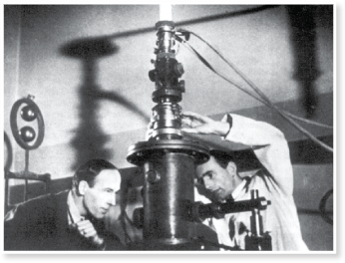
1934 - první TEM
1934 první TEM
Ernst Rask -University of Berlin
1938 – první obrázek viru
1986 – Nobelova cena
Rozlišení 100 nm

Slide 21
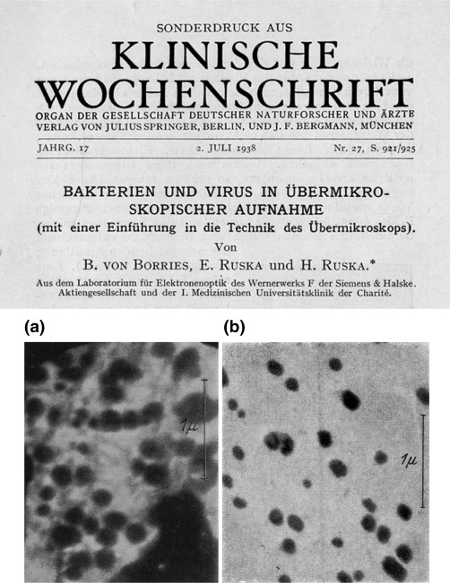

Slide 22
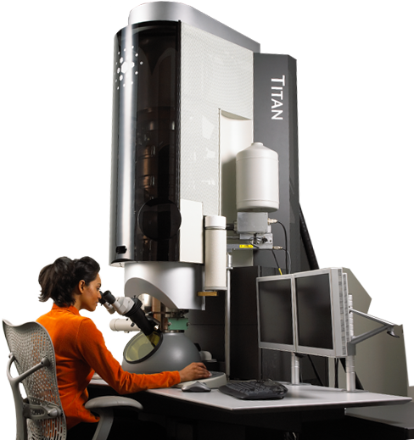
2020 – TEM – Titan FEI
Precizně nastavitelné parametry pro specifická vlákna, řízení vakua, napětí
Zpřesnění manipulace se svazkem elektronů – kolimátory, redukce sférické a chromatické aberace
Digitální kamery, fotonásobiče
Rozlišení 0,05 nm

Slide 23
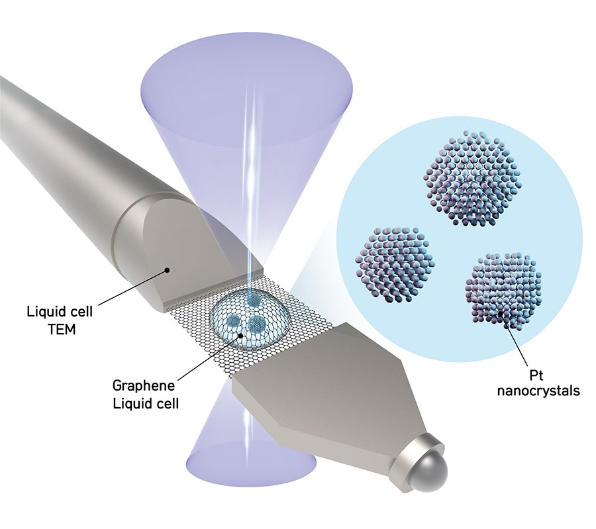
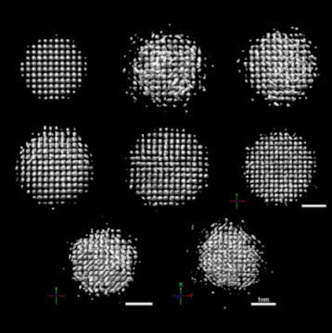
2020 - TEM detects critical differences in nanoparticles
Animated gif
spusť prezentaci „shift+F5“
Obtaining 3D structures at atomic resolution in a liquid. The schematic shows a liquid sample contained between two sheets of graphene. Nanoparticles in the liquid freely rotate while a TEM takes thousands of images of the nanoparticles. The images are then analyzed to determine the location of every atom in each nanoparticle.
3D images of platinum particles between 2-3 nm in diameter shown rotating in liquid under an electron microscope. Each nanoparticle has approximately 600 atoms. White spheres indicate the position of each atom in a nanoparticle. Scale bar 1 nm.
https://analyticalscience.wiley.com/do/10.1002/was.00020045

Slide 24
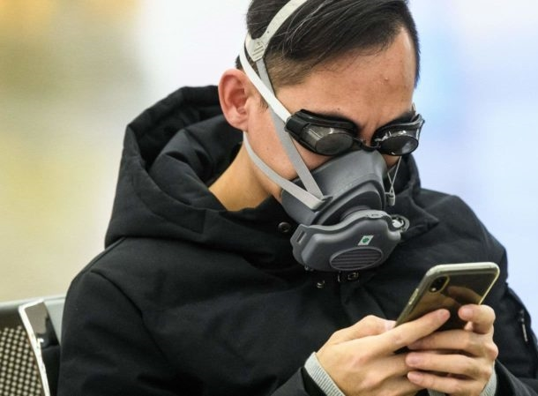
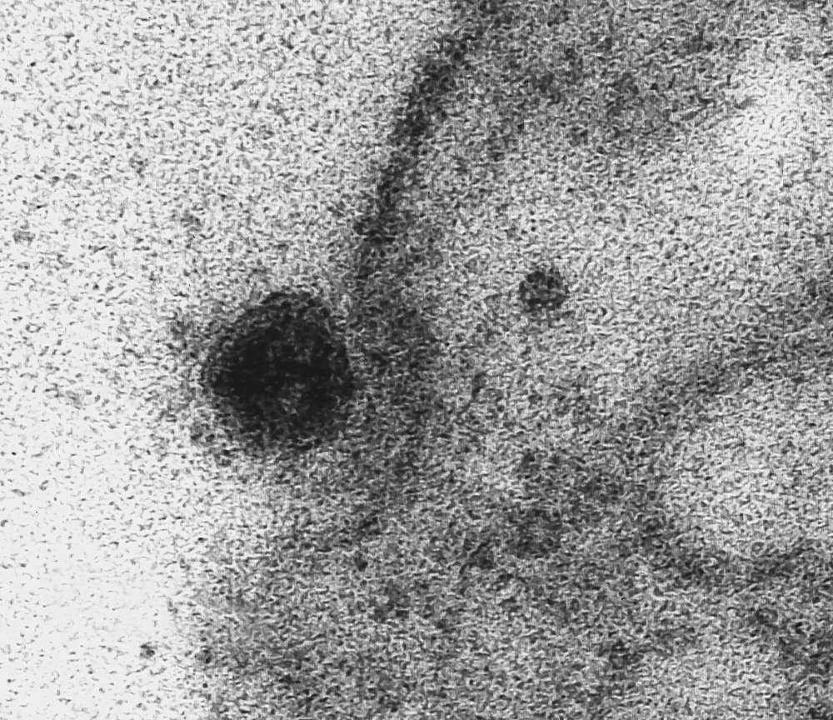
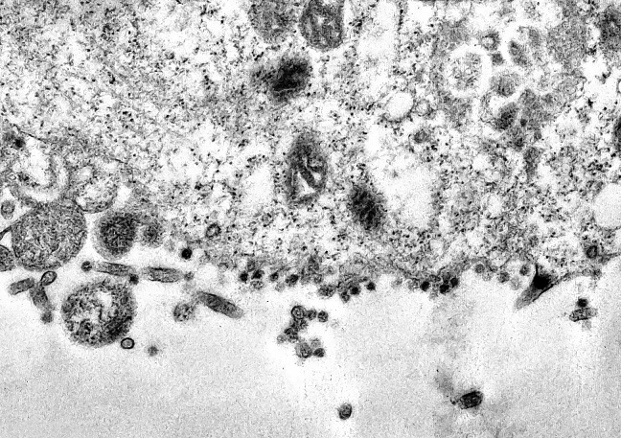
TEM and COVID-19
100 nm
The virus (black blob) as it entering the nucleus membrane. [Debora F Barreto-Vieira/IOC/Fiocruz]
Coronavirus particles (black) attempting to enter the cytoplasm of the cell. [Debora F Barreto-Vieira/IOC/Fiocruz]
Notes:
https://gizmodo.uol.com.br/coronavirus-tem-cura-tudo-o-que-voce-precisa-saber/
https://analyticalscience.wiley.com/do/10.1002/was.00020044

Slide 25
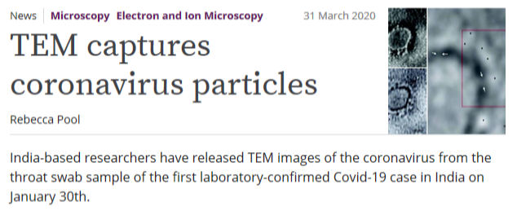
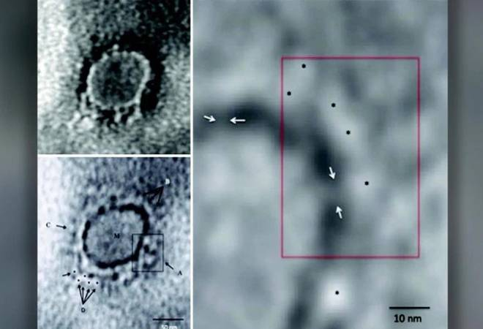
TEM jako diagnostický nástroj
"To the best of our knowledge, this is the first report from India detecting the SARS-CoV-2 virus using TEM directly in a throat swab specimen confirmed by PCR,” says Basu. “Although TEM imaging was limited by particle load in the specimen, we could still detect morphologically identifiable intact particles in stored clinical sample without initial fixation."
“This finding emphasizes the merit of the use of conventional negative-stained TEM imaging in clinical samples along with other diagnostic tests in parallel,” he adds.
https://analyticalscience.wiley.com/do/10.1002/was.00020038

Slide 26
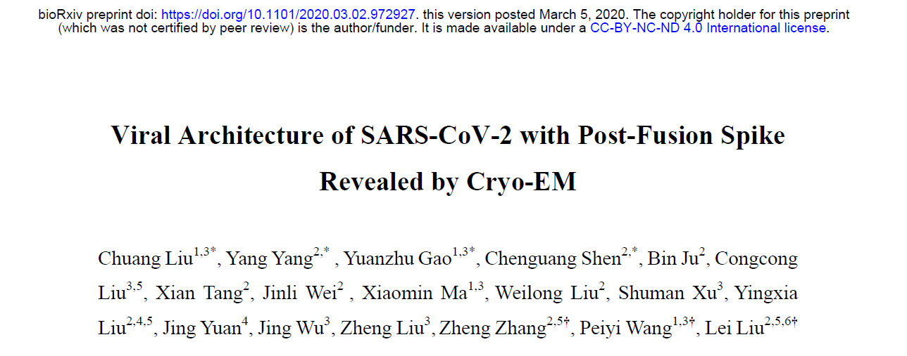
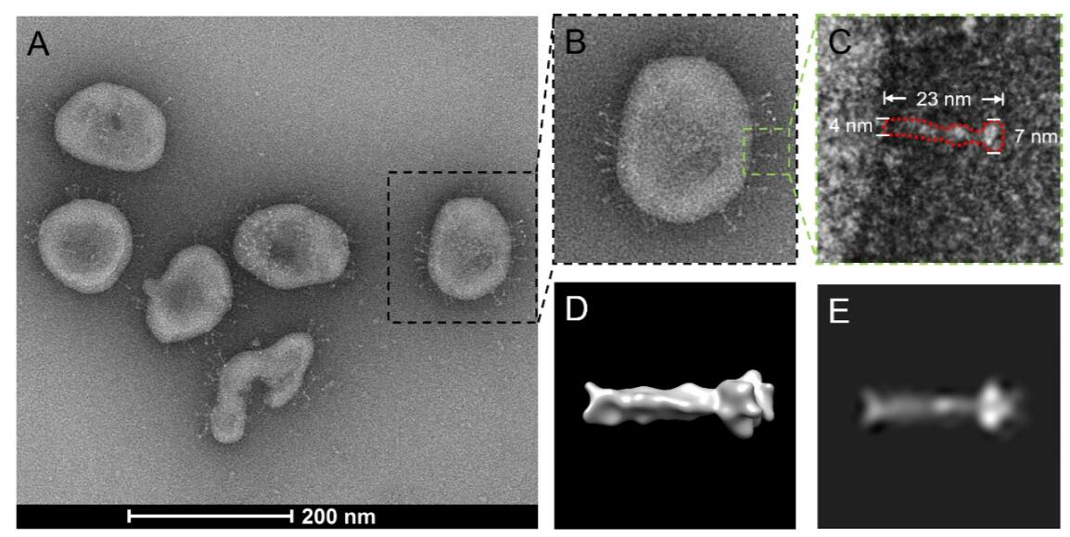
A Chinese research team obtained biological samples from clinical Coronavirus Disease 2019 (Covid-19) pneumonia cases. For the first time, the true morphology of Covid-19 after inactivation was observed using a cryo-electron microscope, providing an important ultra-microscopic imaging basis for the identification, identification and clinical research of Covid-19.

Slide 27
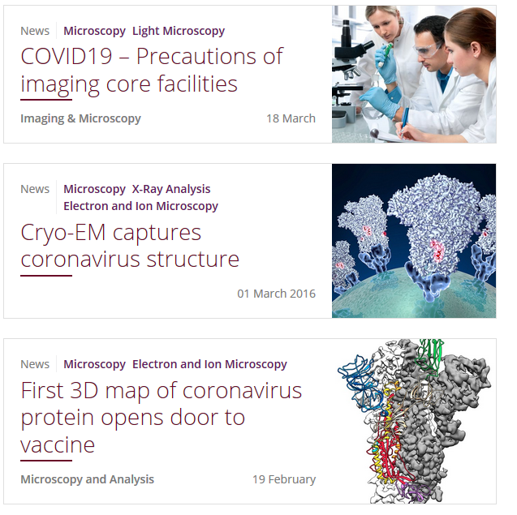
Molecular structure of the 2019-nCoV spike protein
https://analyticalscience.wiley.com/do/10.1002/was.00020009

Slide 28
Metody přípravy biologického materiálu pro TEM
Standardní metody:
ultratenké řezy
metoda negativního kontrastování
imunoznačení
freeze fracture and etching (mrazové lámání a leptání)
stínění kovem
Specializované metody:
kryo- transmisní elektronová mikroskopie

Slide 29
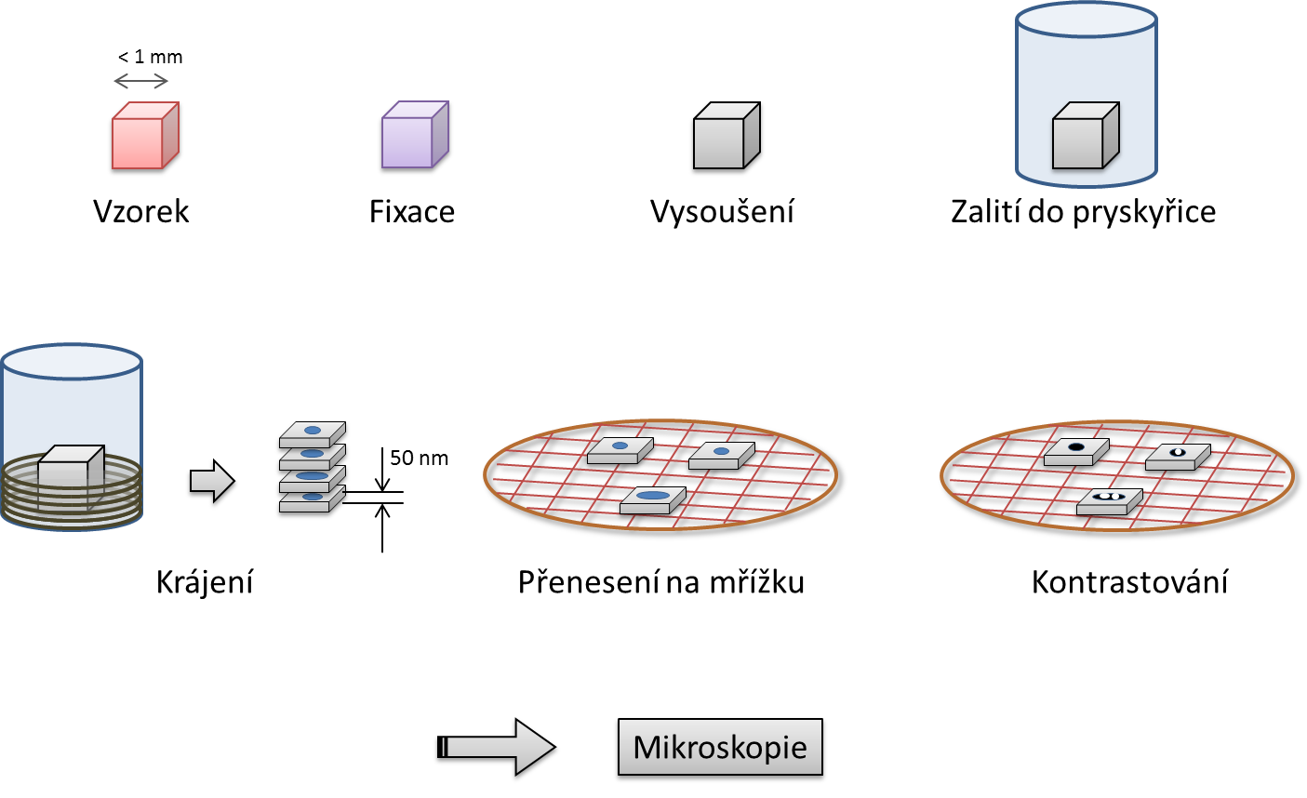
Příprava vzorků pro TEM
Vzorek musí být velmi tenký a pro elektrony prostupný
Nejčastěji se připravuje zaléváním do pryskyřice a poté se upravuje krájením řezů o požadované tloušťce, které se „dobarvují“ těžkými kovy, či protilátkami s navázanými nanočásticemi kovu (Au, Ag)

Slide 30
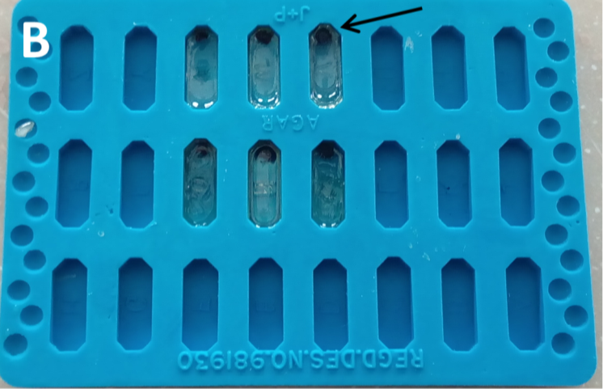
Příprava vzorků pro TEM
Ultratenké řezy
Fixace - aldehydy (glutaraldehyd, formaldehyd) - cílem je stabilizovat preparát co nejblíže nativnímu stavu
Postfixace - OsO4 – šetrně a jemně gelifikuje intracytoplazmatické proteiny, dobře zachovává strukturu biologických membrán a nadto stabilizuje a kontrastuje lipidy - vysoce toxická látka
Odvodnění - vzestupná řada alkoholu, aceton
Prosycení a zalévání - rostoucí koncentrací pryskyřice. Dle typu tkáně a použité techniky snímání.
na epoxidové bázi – e.g. Durcupan
na akrylátové bázi – e.g. LR White
na polyesterové bázi - Vestopal W
Nejčastěji LRW.
Polymerace – teplem nebo ozářením UV světlem
vzorek zalitý v pryskyřici

Slide 31
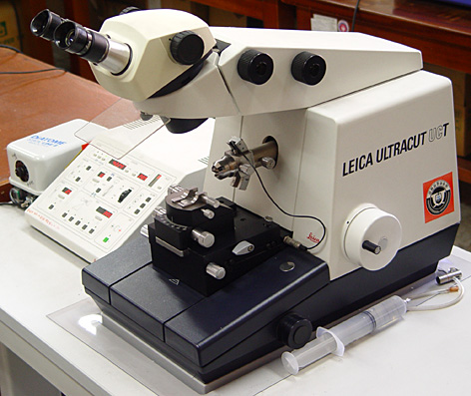
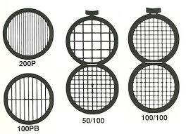
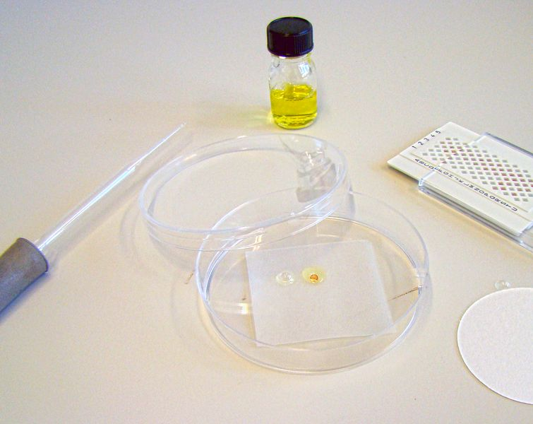
Příprava vzorků pro TEM
Ultratenké řezy
Krájení – vzorku v pryskyřici ultramikrotomem na hladinu dH2O.
Přenesení – Na síťky potažené formvarovou blánou se naberou z hladiny ultratenké řezy.
(Pozitivní) Kontrastování ultratenkých řezů
Ultratenké řezy mají minimální kontrast. Ten zvýšíme navázáním těžkých kovů na buněčné struktury.
Provádí se nakápnutím roztoku na mřížku se vzorkem.
Protože těžké kovy blokují a rozptylují tok primárních elektronů, místa, kde se navázaly jsou tmavá.
Nosné mřížky (síťky)

Slide 32
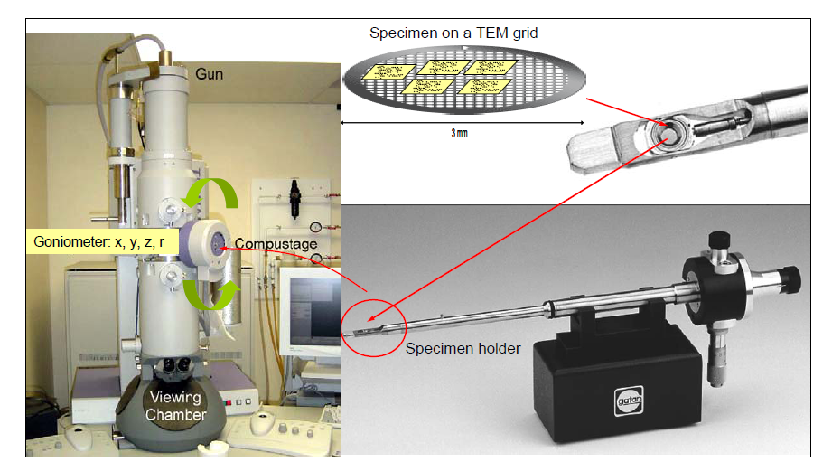
Příprava vzorků pro TEM
Ultratenké řezy
Mřížka
Držák mřížky-vzorku
Držák mřížky-vzorku
Notes:
pdf

Slide 33
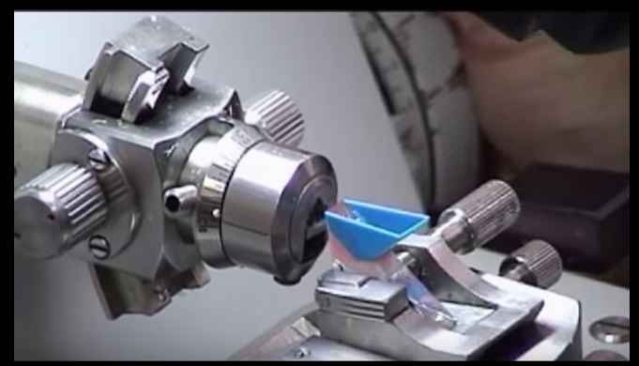
Příprava vzorků pro TEM – video
Ultratenké řezy
https://www.youtube.com/watch?v=Ad5VGbA-_vk
Adelaide University
Notes:
https://www.youtube.com/watch?v=6CY4Zcw8qIY
https://youtu.be/6CY4Zcw8qIY?t=135

Slide 34
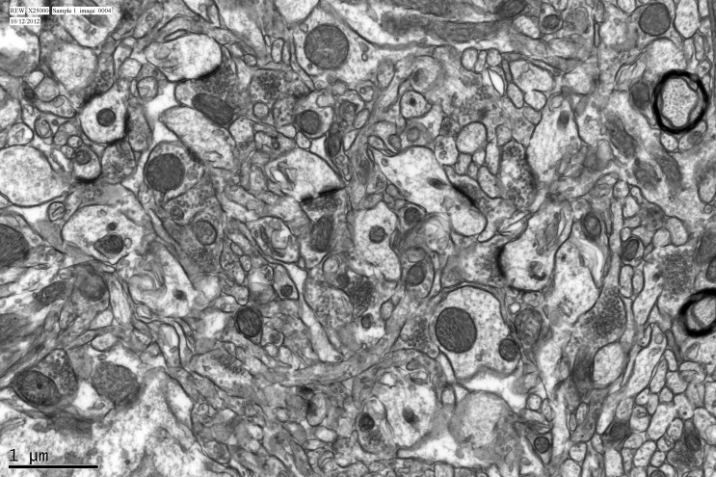
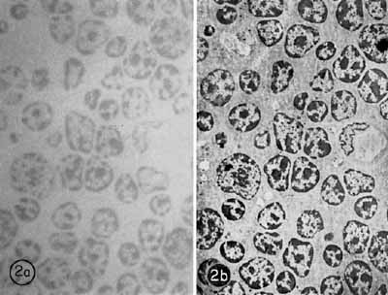
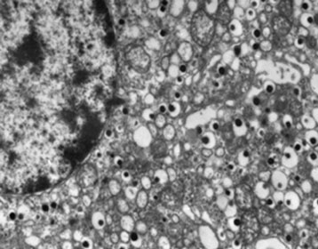
Ultratenké řezy
Kontrastovací látky
Oxid osmičelý – lipidy (membrány)
Ferokyanid
Octan uranylu - nukleové kyseliny a proteiny
Citrát olova – (precipitát, zrna) – membrány, nukleové kyseliny, glykogen
Bez
s kontrastováním
Notes:
https://www.leica-microsystems.com/science-lab/brief-introduction-to-contrasting-for-em-sample-preparation/

Slide 35

Imunoznačení pro TEM
lokalizace antigenu na vzorku probíhá navázáním specifické primární protilátky a následně označený pomocí sekundární protilátky značené těžkým kovem (ferritin, částice koloidního zlata, stříbra. aj.)
Značeny jsou ultratenké řezy – vzorky fixovány, odvodněny a zality do hydrofilních pryskyřic
velikost částic 3-40 nm
Anti-myší sekundární protilátka značená částicemi koloidního zlata
Primární protilátka anti-aktin produkovaná v myši
Aktin
Jádro
Vzorek tkáně - Lidská buňka
Imunoznačení v EM

Slide 36
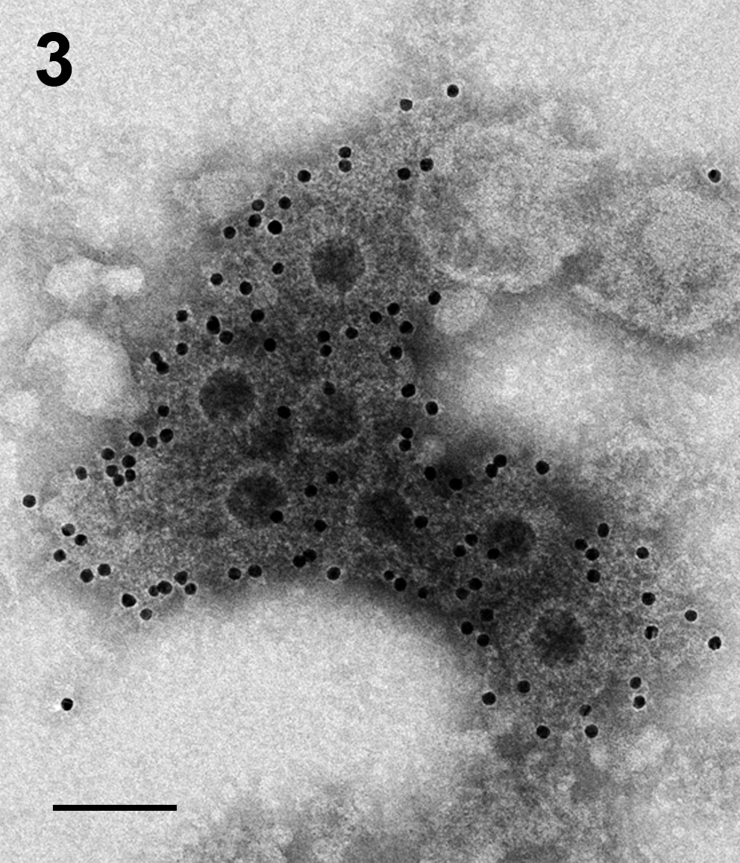
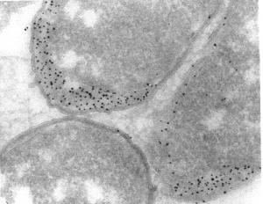
Imunocytochemie
Imunoznačení zlatem - lokalizace specifického antigenu pomocí částic koloidního zlata (5-40 nm) navázaných na sekundární protilátku
Immunolabeling of the periplasmic space in ultrathin cryosections of Escherichia coli with a protein A gold conjugate. Courtesy M. de Jong
Immunogold staining of sample of Rotavirus-like particles in transduced cellsRVLPs using a polyclonal anti-rotavirus serum and a secondary antibody coupled to 12 nm colloidal gold. Scale bar = 100 nm.
Notes:
http://www.microscopy.cz/html/2141.html
https://www.emsdiasum.com/microscopy/products/immunogold/immunogold.aspx

Slide 37
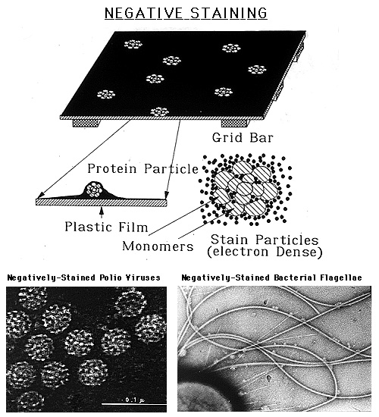
Negativní kontrastování
Je určena pro pozorování vzorků jejichž velikost je hluboko pod tloušťkou ultratenkých řezů, např. různých biologických makromolekul (proteinů, lipoproteinů, polysacharidů, nukleoproteinových komplexů), isolovaných buněčných organel (mitochondrie, membránové systémy) a celých buněk (bakterie, viry).
Smíchání vzorku vroztoku s fixačním roztokem
  kyselina wolframová
  uranyl acetát, etc.
Nanesení na mřížku, zaschnutí, pozorování
Rychlá metoda
Kontrastovací látka obalí a zčásti penetruje vzorek. Díky rozdílu hustoty ve vrstvě kontrastovací látky na vzorku a v okolí se pak částice jeví v některých oblastech transparentní. Okolo částic je charakteristické tmavé ohraničení způsobené vzlínáním kontrastovací látky

Slide 38
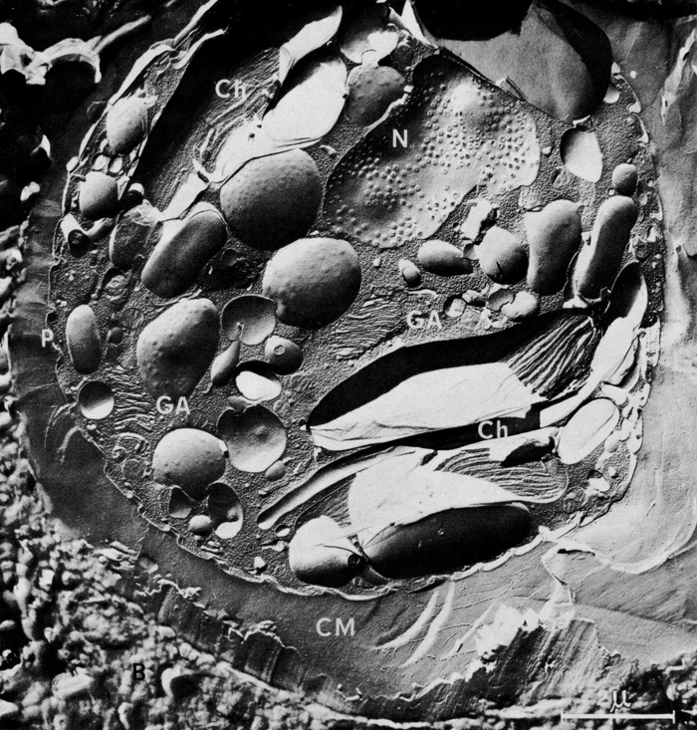
Freeze fracturing and etching
Mrazové lámání a leptání
Fixace, nahrazení části vody v preparátu kryoprotektivem (PEG)
Zmrazení v tekutém freonu (-160°C), přenesení do tekutého dusíku (-196°C)
Lom vzorku (aparatura pro mrazové lámání, vakuum, -190°C)
Odsublimování části vody z lomné plochy při (etching, -100°C)
Pokovení lomné plochy: Pt (pod úhlem 45°) a C (pod úhlem 90°)
- vytvoření tzv. uhlíkové repliky (20 nm)
Čištění replik - odstranění veškerého
biologického materiálu kyselinami
Přenos řezů na nosné síťky
s formvarovou blánou, pozorování
http://www.tobiasrose.co.uk/mrbevis/ebpf.html
Metoda pro zobrazování povrchu lomných ploch membránových struktur

Slide 39
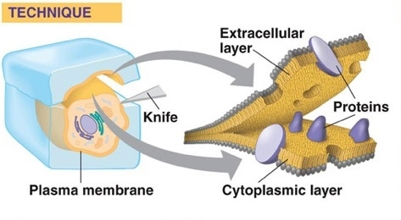
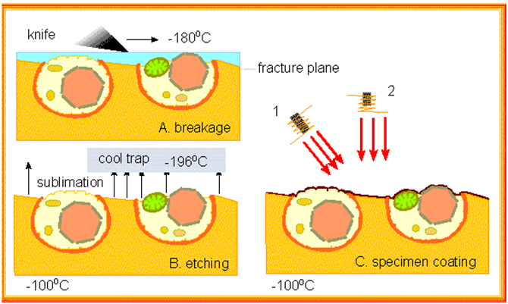
Carbon
Platinum

Slide 40
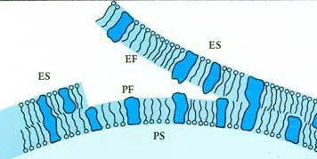
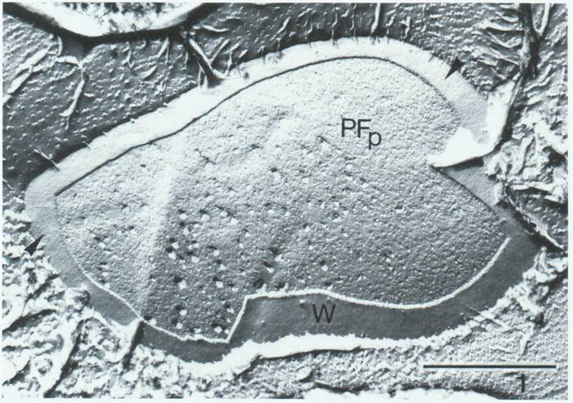
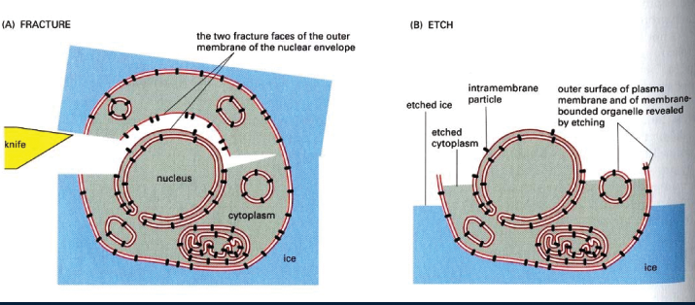
Freeze fracturing and etching
Mrazové lámání a leptání
Chlamydomonas (měřítko 1 µm)

Slide 41
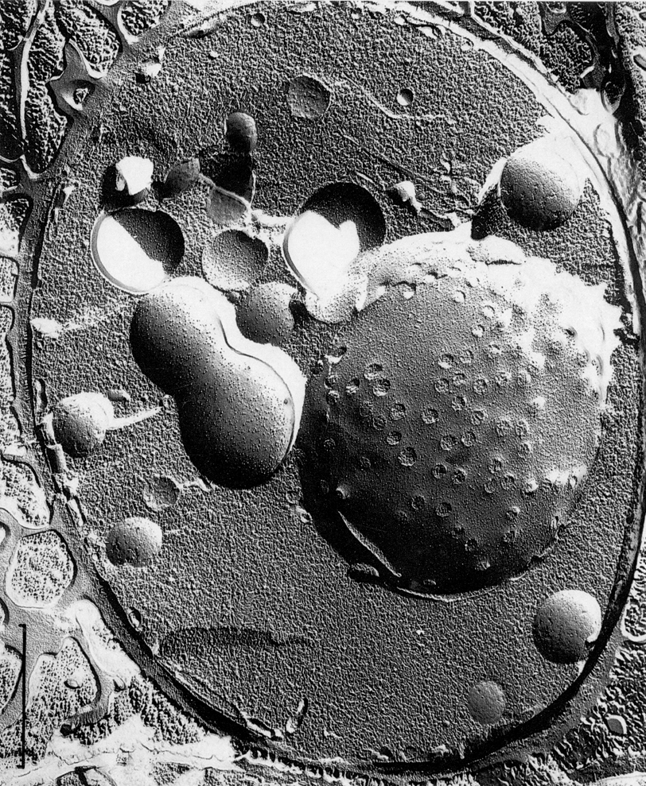
Freeze fracturing and etching - výsledný obraz
jádro
póry v jaderné membráně
cytoplasma
mitochondrie
Kvasinka Saccharomyces cerevisiae

Slide 42
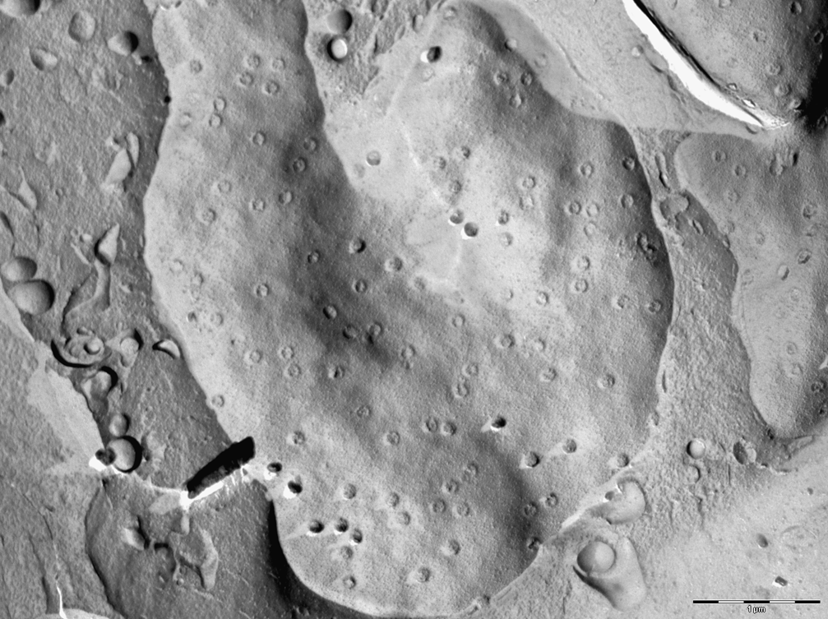

Freeze fracturing and etching - výsledný obraz
detailního pozorování povrchu jaderné membrány
Leukemická buněčná linie HL-60

Slide 43


Srovnání ultratenkého řezu a repliky z freeze-etching
živočišná buňka - ultratenký řez
živočišná buňka - freeze-etching

Slide 44


Stínění kovem
Stínování spočívá v pokrývání preparátu tenkou vrstvou kovu. Při pokovování je preparát nakloněný, což zajistí zvýraznění jemných fibrilárních struktur a detailů malých makromolekul, např. kolagenu, DNA, RNA, ribozomů nebo buněčné stěny.
pokovování se provádí ve vakuu (10⁻⁴ Pa)
pokovovačka s komorou pro vytvoření podtlaku

Slide 45



Stínění kovem - výsledný obraz
DNA
Polio virus
Notes:
https://www.alamy.com/stock-photo-polio-virus-tem-134945580.html

Slide 46

3D elektronová mikroskopie
TEM tomografie
Nakláněním (otáčením) vzorku v mikroskopu a následným prosvěcováním eletronovým svazkem, je získána série obrazů, ze kterých je zpětnou projekcí vytvořena 3D morfologie objektu. Technika poskytuje vysoké rozlišení, ale je limitována velikostí analyzovaných objektů. Řádově desítky nm. Proto se využívá pro analýzy struktury molekul, proteinů, krystalů. Zejména pro krystalografii má své výhody vzhledem k tomu, že lze vynechat nezbytný krok krystalizace vzorku.
Při využití technik kontrastování biologických vzorků dochází ke vzniku množství artefaktů. Proto se v současnosti technika tomografie využívá nejvíce v souvislosti s Cryo-eletronovou mikroskopií, při které je vzorek pozorován za nízkých teplot (-180oC) bez nutnosti kontrastování. Viz následující přenášky.
Notes:
https://www.researchgate.net/figure/Flowchart-of-electron-tomography-The-specimen-is-tilted-incrementally-along-an-axis_fig3_230569000

Slide 47

3D elektronová mikroskopie
TEM tomografie
3D elektronová mikroskopie
TEM tomografie
Example of an electron tomography image: synaptic vesicles docking at release sites in the neuromuscular junction. (A) Two-dimensional TEM images used in the ET volume reconstruction. Scale bar, 50 nm. (B) Three-dimensional surface-rendered, docked vesicles, and presynaptic membrane that allow the shape, size, and associations of different components to be examined.
Notes:
Harlow, M.L., et al. (2001). The architecture of active zone material at the frog’s neuromuscular junction. Nature: Macmillan Publishers Ltd.

Slide 48


3D elektronová mikroskopie
Array tomography
Příprava vzorku je obdobná jako pro transmisní EM, avšak řezy jsou kladeny na fólii jeden za druhým. Z milimetru tkáně je získáno vice než 10 tisíc vzorků. Tyto jsou následně skenovány pomocí SEMu a z obrazů je vytvořena 3D rekonstrukce.
https://www.youtube.com/watch?v=nvXuq9jRWKE&feature=youtu.be&t=40
Notes:
https://www.jeol.co.jp/en/applications/detail/1695.html

Slide 49
Využití EM
Věda (biologie, chemie – např. ke kvantitativní
prvkové analýze, geologie ...)
Lékařství (studium bakterií a virů ...)
Soudní lékařství (forensní EM)
Metalurgie (studium vlastností materiálů)
V mikroelektronice (studium čipů, mikroprocesory)
Notes:
https://docplayer.cz/23452724-M-i-k-r-o-s-k-o-p-i-e.html

Slide 50
Nevýhody EM
Drahý a prostorově náročný přístroj
Pozorování jen ultratenkých řezů (náročné na
přípravu preparátů)
Umístění preparátu ve vakuu znemožňující
pozorování živých organismů

Slide 51


Příklady využití elektronové mikroskopie v medicíně (užíváno jako doplňková metoda upřesnění diagnózy)
Diagnostika nemocí ledvin – detekce strukturních změn glomerulu, detekce depozit imunokomplexů
Diagnostika svalových onemocnění
Diagnostika poruch metabolismu
Detekce virů
Lupu nephiritis of kidney imaged with TEM
Renal biopsy of diseased kidney tissue
TEM of Zika Virus. Virus particles are 40 nm in diameter, with an outer envelope and an inner dense core.
Courtesy of Cynthia Goldsmith, CDC.
Notes:
https://www.thermofisher.com/cz/en/home/electron-microscopy/life-sciences/pathology-research.html

Slide 52
Reference
https://is.muni.cz/do/rect/el/estud/lf/js19/mikroskopicky_atlas/web/index.html
http://triton.paru.cas.cz/old-lem/book/index.html
http://www.fei.com/introduction-to-electron-microscopy/
http://www.nanotechftm.tmf.bg.ac.rs/images/stories/dokumenti/lecture_book_em_school/aleksandra%20korac.pdf

